Slide 1
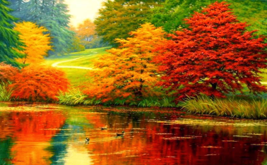
Исследовательски – творческий проект
«Этот удивительный мир природы».

Slide 2
Автор:
Снеткова Елена Геннадьевна
Воспитатель
Первая квалификационная категория
МБДОУ «Теремок»
Города Тулуна 2014 год

Slide 3
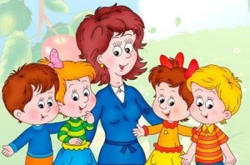
Паспорт проекта:
Тип проекта: исследовательски - творческий,
групповой, краткосрочный.
Проект адресован: детям 5 – 6 лет
старшей группы , воспитателям ДОУ, родителям.
Сроки реализации: два месяца.
Условия реализации : интересы детей и родителей.

Slide 4
Актуальность:
Дети в недостаточной степени имеют представление об образе жизни , повадках, питании и жилищах диких животных наших лесов; о том, как они готовятся к зиме в лесу. Системное знакомство ребёнка с миром природы позволяет развивать у него важные операции мышления: анализ, сравнение, умение устанавливать взаимосвязь, обобщение.
Любовь, понимание и забота – это то, что ждёт природа от каждого человека. Эти чувства нужно воспитывать в дошкольном детстве.
Эта работа, на мой взгляд, будет успешно проводиться через технологию проектной деятельности.
Я думаю, что этот метод актуален и даёт возможность максимально раскрыть познавательные, творческие , исследовательские способности детей.
Ведь заинтересовав каждого ребёнка конкретным творческим делом, поддерживая детскую любознательность и инициативу, можно решить любую проблему.
Тему проекта выбрали сами дети. Были предложены природные объекты: деревья, животные, птицы. Они выбрали животных. Детям было интересно узнать, как дикие животные готовятся к зиме?

Slide 5
ОБОЗНАЧАЕМ ПРОБЛЕМУ:
Почему дикие животные готовятся к зиме?

Slide 6
Цель проекта:
Формирование у детей старшего дошкольного возраста знаний о сезонных изменениях в жизни диких животных.
Создание необходимых условий для реализации познавательных и творческих способностей детей, для выражения детских впечатлений в различных видах детской деятельности.

Slide 7
Задачи:
Расширять представления детей о подготовке диких животных к зиме;
Формировать обобщённые представления о признаках природных объектов, простейшие связи между ними;
Способствовать овладению способам изображения животного мира, с помощью нетрадиционных техник рисования и аппликации;
Развивать эстетическое восприятие образа животных и умение передавать увиденное в рисунках, поделках, через театральные этюды.
Развивать самостоятельность, внимание, мышление, творческое воображение, умение анализировать;
Воспитывать любовь и бережное отношение к животным.
Повысить уровень родительской компетентности в области экологического воспитания.

Slide 8
Организация
проекта:

Slide 9
Деятельность педагога:
Формирование картотеки по проблеме проекта;
Подбор литературы для чтения, обсуждения с детьми;
Изготовление и проведение дидактических игр;
Подбор наглядно – иллюстративного материала;
Проведения опытов , наблюдений с детьми;
Организация художественно - творческой деятельности детей в изо уголке: «Мастерская маленького волшебника»;
Проведение и организация выставок детского творчества;
Проведения с детьми театральных этюдов, игр;
Просвещение и вовлечение родителей: папки- передвижки, беседы

Slide 10
Деятельность детей:
Рассматривание иллюстраций, энциклопедий;
Игровые развивающие ситуации;
Познавательно - исследовательская деятельность;
Игры: дидактические, настольно – печатные, подвижные, театральные, творческие;
Наблюдения в природе;
Творческое экспериментирование на материалах рисования и аппликации;
Участие в выставках детского творчества;
Изготовление совместно с родителями книжек – малышек о диких животных ( сказка на новый лад, стихи, загадки, пальчиковая гимнастика);
Коллективное участие совместно с родителями в изготовлении книги : «Эти разные животные», с использованием нетрадиционных техник рисования и аппликации;
Разучивание стихов, загадок, слов к постановке;
Совместно с родителями постановка сказки : «Как звери к зиме готовились».

Slide 11
Деятельность родителей:
Подбор художественного слова;
Изготовление совместно с детьми книжек -малышек, книга - « Эти разные животные»;
Выставка рисунков – коллажей;
Совместные целевые прогулки;
Участие в постановке совместно с детьми;
Изготовления театров; масок животных;
Подбор различного материала для творческого экспериментирования.

Slide 12
Планируемые результаты:
Дети:
Повышения познавательного интереса детей, расширение представлений о природе животного мира;
Использования детьми нетрадиционных техник рисования, аппликации, в создании образа животных;
Получат опыт сотрудничества;
Желание и умение детей самостоятельно творить, переживая радость творчества.
Педагоги:
Создание необходимых условий для творческой активности детей.
Данный проект расширяет знания педагогов о развитии познавательного интереса и познавательной активности средствами художественно – творческой деятельности.
Родители:
Обогатят свой педагогический опыт, получат чувство сопричастности от своих успехов и успехов ребёнка.

Slide 13
Этапы работы над
проектом:

Slide 14
1- этап – подготовительный
Создание условий необходимых для реализации проекта:
- подбор необходимой литературы и материалов;
- обсуждения целей, задач проекта с родителями;
- создание интереса участников проекта.

Slide 15
2 – этап – основной
- Реализация основных видов деятельности;
- Накопление знаний и умений в разнообразных видах детской деятельности.

Slide 16
3 – этап заключительный
подведение итогов:
- изготовление книги: « Этот разный мир животных»;
-оформление выставки рисунков – коллажей: «Лесные жители»;
- постановка сказки совместно с родителями «Как звери к зиме готовились».
Изготовление театров;
Представление проекта коллегам;
Проведение открытого занятия, на тему: « Путешествие в осенний лес».

Slide 17
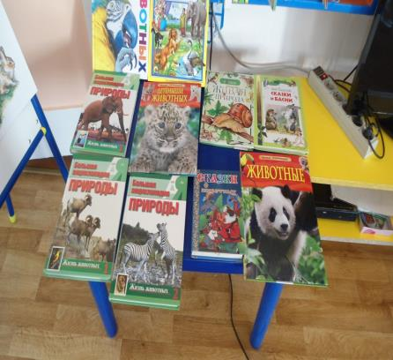
Познавательно – исследовательская деятельность Познание. Речевое развитие.

Slide 18
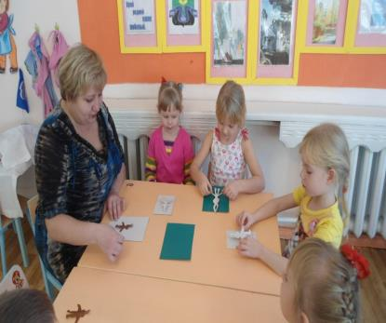
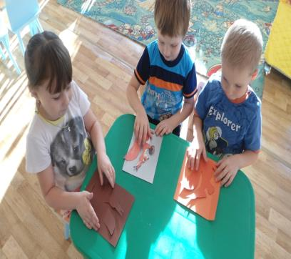
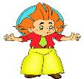
Познавательно – исследовательская деятельность
Опыт № 1. «Почему заяц зимой белый?» Опыт №2. « Почему белочка меняет шубку
зимой?»

Slide 19
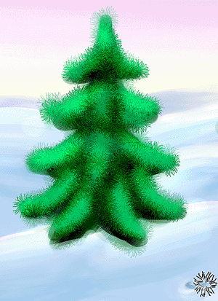
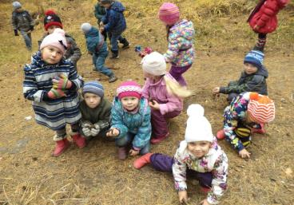
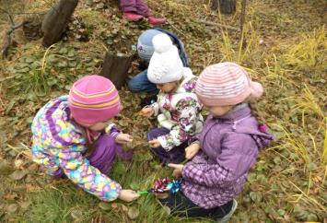
«Экскурсия в лес» Познание. Физическая культура. Коммуникация. РАЗВИТИЕ РЕЧИ.

Slide 20
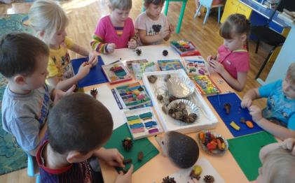
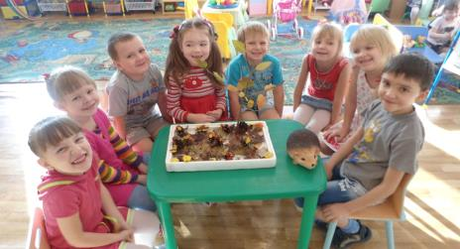
Коллективная аппликация «Кто живёт в осеннем лесу» Ручной труд Макет «Ёжики». Познавательно – исследовательская деятельность. Коммуникация.

Slide 21
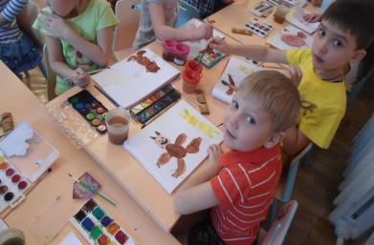
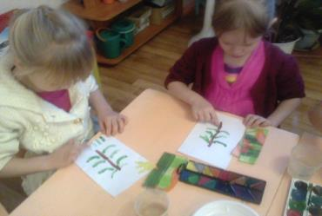
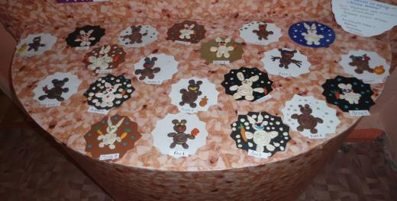
«Наши друзья животные» художественное творчество.познание.
Лепка «Жгутиками»: « Мишка и зайчик»

Slide 22
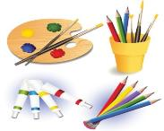
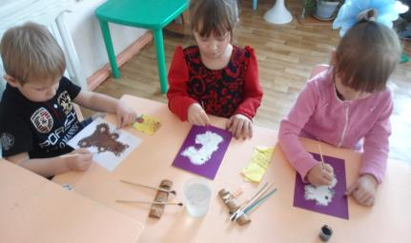
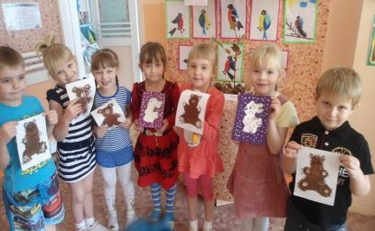
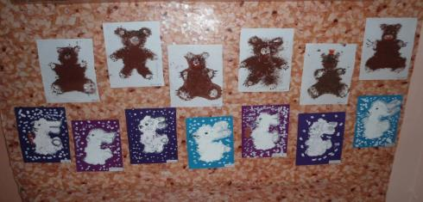
«Мастерская маленького ВОЛШЕБНИКА» нетрадиционные техники рисования художественное творчкство. Познание. метод – « Тычка»
«Мишка»
Художественное творчество

Slide 23
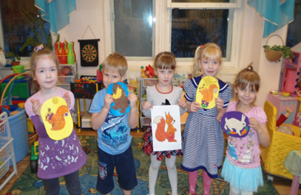
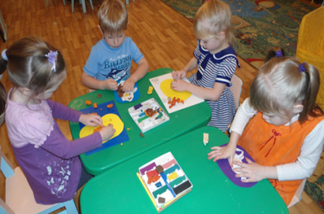
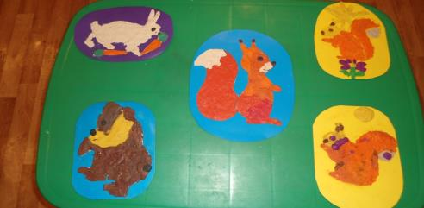
Нетрадиционные техники рисования Рисование пластилином «Мои друзья животные» художественное творчество

Slide 24
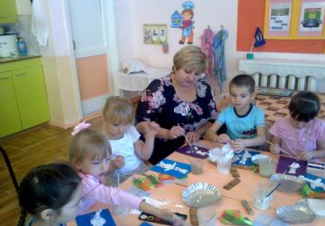
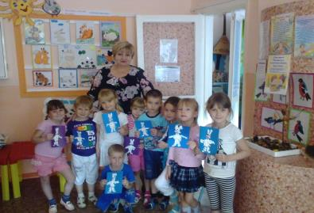
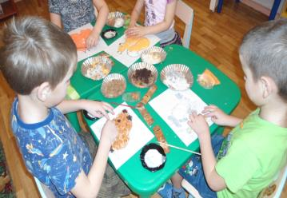
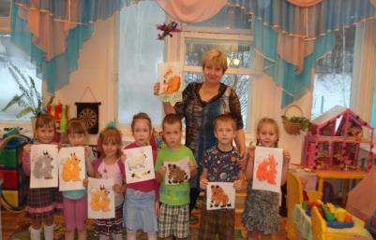
«Мастерская маленького художника» Аппликация из салфеток – « Зайчик» художественное творчество
Аппликация из ниток: «Мои любимые
животные»

Slide 25
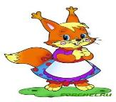
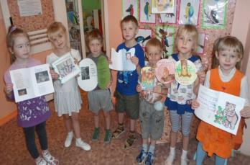
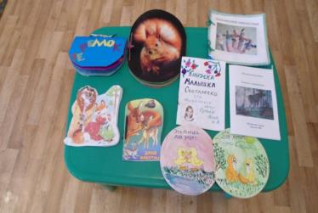
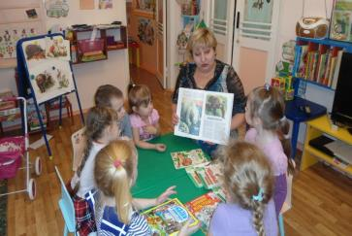
Восприятие художественной литературы Развитие речи. Познание. Коммуникация.
Книжки – малышки о зверях

Slide 26
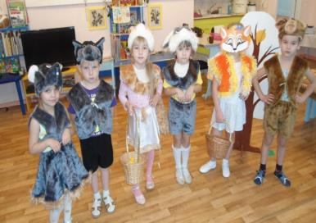
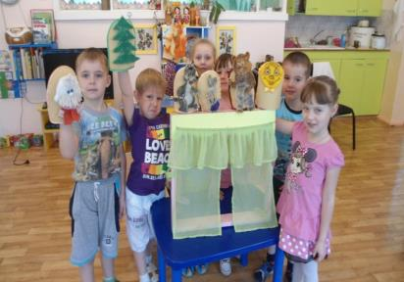
Игровая деятельность Речевое развитие. Коммуникация. Физическое развитие.
Игры – драматизации по сказке: « Как звери к зиме готовились», «Колобок».

Slide 27
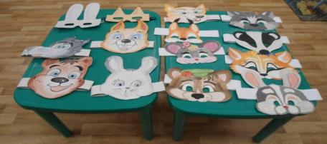
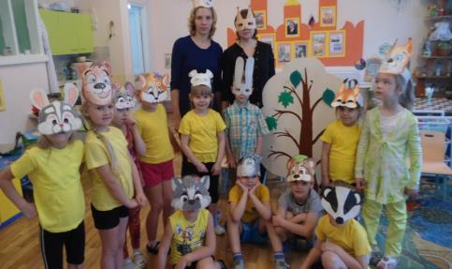
Сотрудничество с родителями: художественно – эстетическое. Коммуникация. Развитие речи.
Изготовление масок животных
Постановка сказки: « Как звери к зиме готовились».

Slide 28
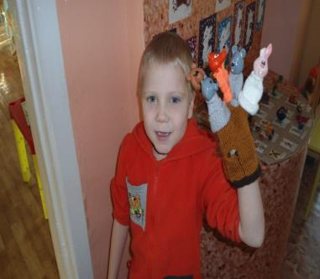
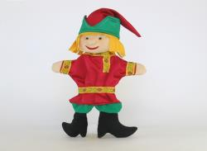
Изготовление театров : пальчиковый – « Теремок» Театр «Клубочков» : «Медведь, Лисонька и Зайчик"

Slide 29
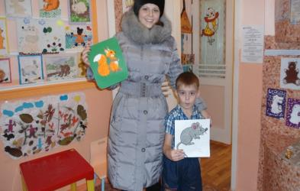
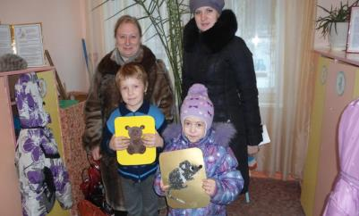
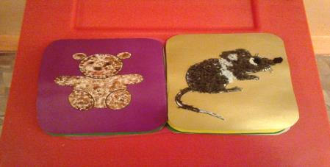
Коллективное, совместное с детьми, изготовление книги – «Эти разные животные»

Slide 30
Выставка – коллаж на тему: «Лесные жители».

Slide 31
Спасибо за внимание!

